Slide 1
SECȚIUNI ÎN PRISME PARALELE CU BAZA
Prof. Cosma Teodora

Slide 2
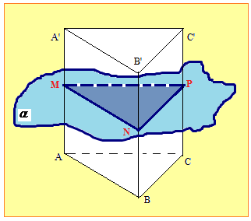
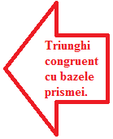

Slide 3
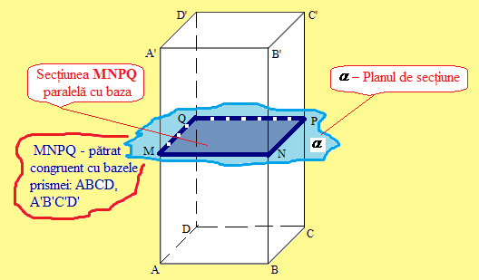

Slide 4
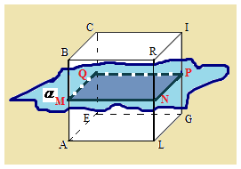

Slide 5
